Slide 1
МАТЕМАТИКА В практической деятельности
Якушкин Евгений ученик 9 класса МОКУ Успеновской ООШ

Slide 2
Проблема
В нашей повседневной жизни мы настолько привыкли к математике, что даже не замечаем, что пользуемся ею постоянно. А ведь до сих пор ученики задают вопрос «А зачем нам нужна математика? Только в магазин сходить?». Так для чего же мы изучаем дроби, площадь, периметр, объем? Для чего нужны геометрические сведения? Где каждому человеку математика необходима в повседневной жизни? А что будет, если математику совсем не знать? Необходимо рассмотреть все виды своей деятельности и доказать, что без математики не обойтись в быту.
Цель
Изучить, где математика встречается в жизни и доказать ее необходимость.
Гипотеза
Математика в нашей жизни необходима не только в определенных профессиях, но и в повседневной жизни.
Задачи
Изучить виды деятельности, где человеку не обойтись без математики.
Ответить на вопросы: зачем нужна математика? что может дать математика каждой отдельной личности?

Slide 3
Математика и режим дня
Например, наш распорядок дня - режим, не что иное как определение времени и его планирование в течение дня при помощи несложных математических вычислений.
Уроки в школе – это тоже распределение времени между изучением разных предметов и отдыхом на переменах.
После школы нам нужно успеть пообедать, сходить на дополнительные занятия (например, я хожу в художественную школу и занимаюсь карате), сделать уроки, поужинать, отдохнуть и лечь спать, чтобы хорошенько выспаться и с новыми силами и в хорошем настроении начать новый день.
И вот так мы весь день следим за временем по часам и учимся правильно его распределять, чтобы не опаздывать и не прибегать раньше, чем нужно.

Slide 4
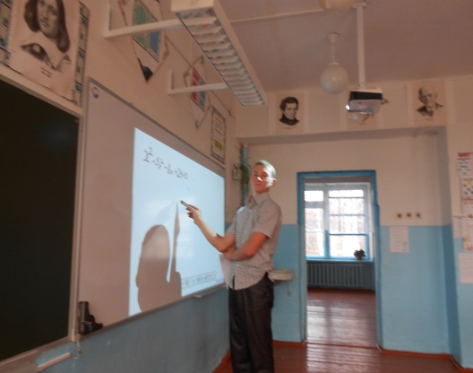
Семейный бюджет
Моя бабушка до сих пор ведет тетрадку, в которой планирует семейный бюджет. Она говорит, что так ее научила делать мама, а если просто тратить деньги, то их может не хватить на какие-нибудь большие покупки или, например, на отпуск.
В этой тетрадке бабушка сделала таблицу. В одной графе – прибыль, т.е. сколько денег приходит в семейный бюджет. В другой графе – расходы, т.е. сколько денег можно потратить.
В начале каждого месяца, бабушка садится, открывает тетрадь и рассчитывает как будут потрачены деньги. Она планирует расходы:
оплата коммунальных платежей (за квартиру, электричество, телефон)
на питание (бабушка уже знает сколько обычно нужно потратить)
на семейный праздник (если в этом месяце планируется большое семейное торжество и планируется много гостей, то на это нужно отложить деньги заранее)
на летний отдых (для отдыха нужно копить деньги несколько месяцев, т.к. он дорого стоит)
остаток (любые покупки, которые мы заранее не планировали).

Slide 5
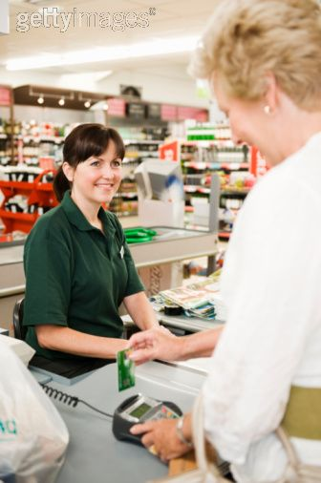
Покупка продуктов
В магазине нам постоянно приходится производить математические расчеты. Например, нам нужно пойти в магазин и купить продуты по списку:
колбаса 0,5 кг
хлеб (белый и половинку буханки черного)
молоко 2 литра
кефир 1 литр
яйца 2 десятка
яблоки 1,5 кг
Дома нам придется рассчитать сколько денег нужно взять с собой чтобы чувствовать себя спокойно. Чтобы в магазине не пришлось переживать хватит ли нам денег и не придется ли что-то оставить, а потом приходить еще раз.

Slide 6

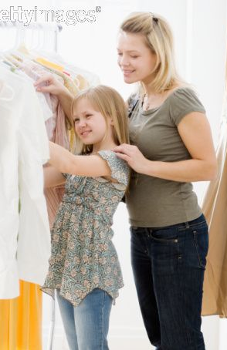
Приобретение одежды
Нет ничего приятнее, чем покупка красивых новых вещей! Вот приходим мы в магазин, видим красивую кофточку, радостно хватаем ее…
Но тут подходит продавщица и интересуется какой размер нам нужен и этот вопрос приводит нас в замешательство. Мы, конечно, можем попросить ее подобрать нам одежду по размеру. Но не будешь, же с каждой вещью бегать к продавцу.
Тут нам снова приходиться обратиться к математике и вспомнить свой рост – он нам нужен для того, что вещь не оказалась очень длинной или же короткой.

Slide 7
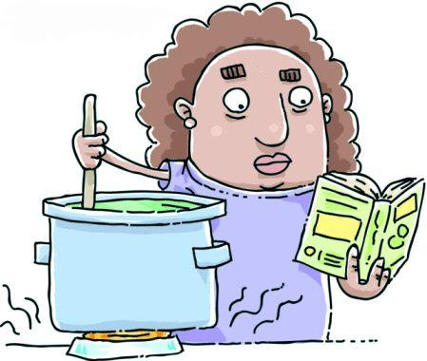
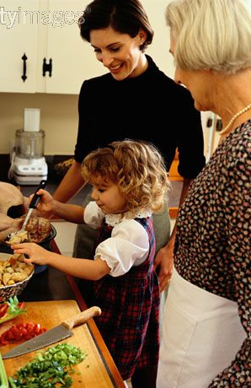
Приготовление пищи
Каждый день мы готовим пищу.
Мама и бабушка большинство рецептов помнят наизусть и готовят, как им кажется, «на глазок». Но когда я прошу меня научить, то тут к всеобщему удивлению снова начинается урок математики.
Оказывается, чтобы приготовить такие простые котлеты нужно взять
300 гр. говядины
200 гр. свинины
150 гр. лука
5 гр. соли
3 гр. перца
100 гр. Хлеба
1 яйцо
растительное масло 20 гр. для жарки.
И тогда мы получим 8 поджаристых и вкусных котлет. Но прежде чем мы сможем насладиться котлетами, нам потребуется отметить необходимое количество продуктов, а если мы ждем гостей и одной порцией котлет не обойтись, то придется все еще и умножить, например, на 2. И это только котлеты! А сколько других сложных рецептов и вкусных блюд существует на свете!

Slide 8
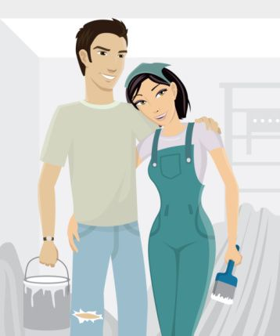
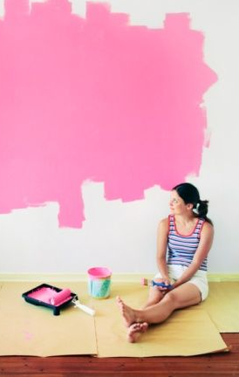
Ремонт дома
Если мы соберемся делать дома ремонт, то тут нам точно не обойтись без математики. Нам потребуется сделать много расчетов. От точности которых будет зависеть ровные ли у нас будут стены и потолки, а также хватит ли нам обоев, чтобы оклеить комнату и плитки, чтобы положить на пол в ванной комнате.

Slide 9
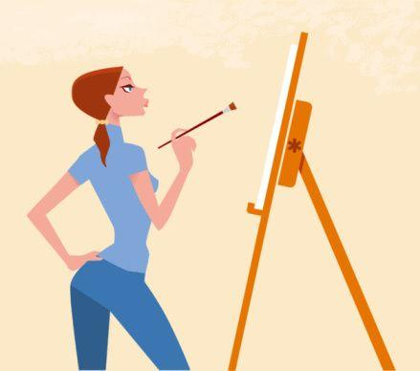
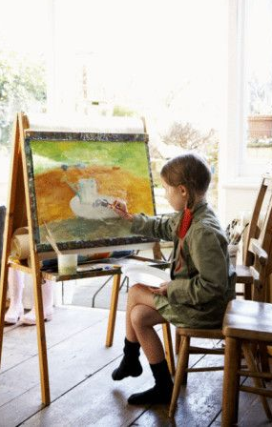
Математика и мое увлечение
Я занимаюсь в художественной школе. Казалось бы, эта область искусств совсем далека от математики. Однако это не так. Перед началом работы мне требуется рассчитать размер бумаги в зависимости от того, какого формата будет предполагаемая картина. Я измеряю длину и ширину планшета, прибавляю к длинам сторон по 5 см и вырезаю лист бумаги нужного формата.
Часто мне требуется проводить параллельные прямые, изучать как будут выглядеть объекты в перспективе и учиться строить фигуры так, чтобы они были объемными, а не плоскими. Таким образом, я могу сказать, что математика требуется нам повсюду, и нет такой области жизни, где бы мы могли без нее обойтись.

Slide 10
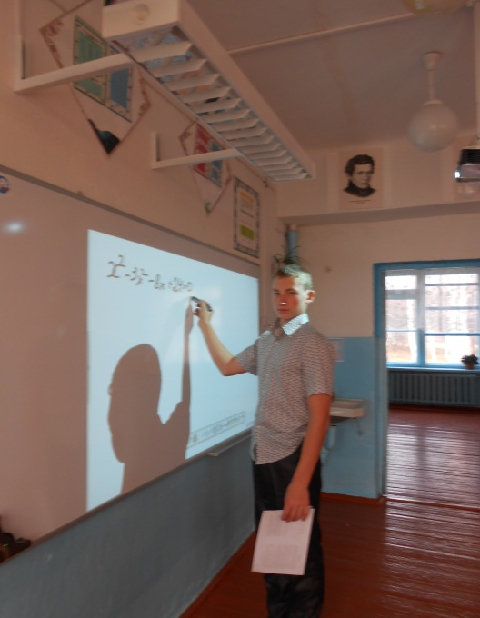
Ода математике
Как-то раз, придя домой,
Петя пнул портфель ногой.
Не хочу совсем учиться!
Не хочу я постигать,
Математику-науку, не хочу я изучать!
Надоело мне считать.
Надоело мне решать.
Надоело находить неизвестные в задачах.
Лучше буду я играть -
В небо змеев запускать!
Математика услышав то, что Петя говорит
Собрала свои пожитки,
За собой закрыла дверь,
Поспешила в лес дремучий,
Где гуляет страшный зверь.
Рано утром мама Пети
Приготовить суп решила.
В холодильник заглянула и увидела, что в нем
Нет морковки и капусты,
Мяса нет, и нет в нем лука.
Как готовить мне обед?!
Папа маму успокоил.
- Не волнуйся, дорогая,
Я исправлю положенье.
В магазине все куплю.

Slide 11
Сколько нужно тебе мяса?
И капусты, и морковки
Чтобы приготовить суп?
Мама книгу достает
Где записаны рецепты,
И пытается составить
Список папе в магазин.
- Значит так, возьми капусты…
Ммм… наверно килограмм…
Тут написано две трети -
Сколько это, я не помню.
Может Петеньку спросить?
Но, увы, она не знала,
Что прогнал он ту науку,
Что дала бы ей возможность
Эти цифры подсчитать.
Как наш Петя ни старался,
Он ничем помочь не смог.
Без расчетов суп остался,
А рецепт на полку лег.
Время, попусту не тратя,
Мама папе говорит:
- На глазок возьми капусту,
Пусть кусок отрежут мяса,
Лук с морковью не забудь.
Папа с этим наставленьем
В магазин пошел довольный.
И не знал, что денег мало
Он с собою захватил.

Slide 12
- С вас, - за кассой тетя строго, говорит,
- Пятьсот рублей.
Папа достает бумажник,
Деньги пробует считать…
Сто и сто, наверно хватит…
Здесь как раз рублей пятьсот…
Тетя строго посмотрела:
- Гражданин, считайте лучше!
Что вы в школе не учились?
Сто и сто, всего лишь двести! -
Тетя громко говорит.
Стыдно Петиному папе.
В толк никак он не возьмет
Почему же не выходит
У него простейший счет.
Обыскал он все карманы,
Тете в кассе деньги отдал,
Поспешил скорей домой,
Где его заждалась мама,
Чтобы Пете суп готовить.
- Наконец-то, начинаем!
Где-то час готовить мясо…
(Сколько это я не помню…)
Закипело...
Помешаем и капусту мелко крошим,
Следом быстро трем морковку,
Соль и перец сразу бросим,
Лук почистим и картошку…

Slide 13
На глазок все побросаем…
Пусть подольше покипит…
А в рецепте было в цифрах
Все рассказано, как надо суп готовить.
Но, увы, прогнал науку
Петя в темный страшный лес.
Петя с папой ждут обеда.
Вот к столу зовет всех мама,
И в тарелки разливает
С пылу, с жару вкусный суп.
Все застыли в предвкушеньи, но что это?
Разве суп?!
Вид ужасный, да и запах,
Отбивает аппетит.
Петя ложку опускает,
В рот кладет, как закричит:
- Соль одна, и мясо жестко!
- Этим кормят поросят,
А не пап и не ребят!
Мама в слезы…
- Вы простите! Получилось не нарочно.
Просто я забыла цифры
И совсем не понимаю, как обед мне приготовить.
Я не знаю, как же будет
«Положить всего две трети,
И варить от часа четверть».
Папа маму утешает
И на Петю смотрит строго.

Slide 14
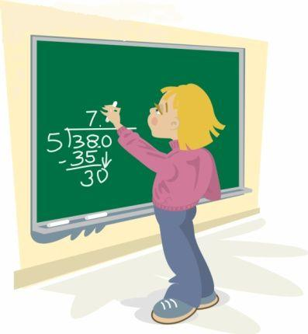
Говорит:
- Наверно знаю, кто оставил без обеда
В воскресенье всю семью.
Кто прогнал от нас науку,
Кто решил, что знать неважно
Цифры, счет и время нам.
Видишь, Петя, как важна
Математика. Она
Помогает нам готовить,
Помогает нам считать.
Нет такой работы в доме
Чтобы к ней не прибегать.
Понял Петя и с повинной
К математике пошел.
- Возвращайся поскорее!
Понял я, что без тебя
Не могу прожить и дня!

